Slide 1
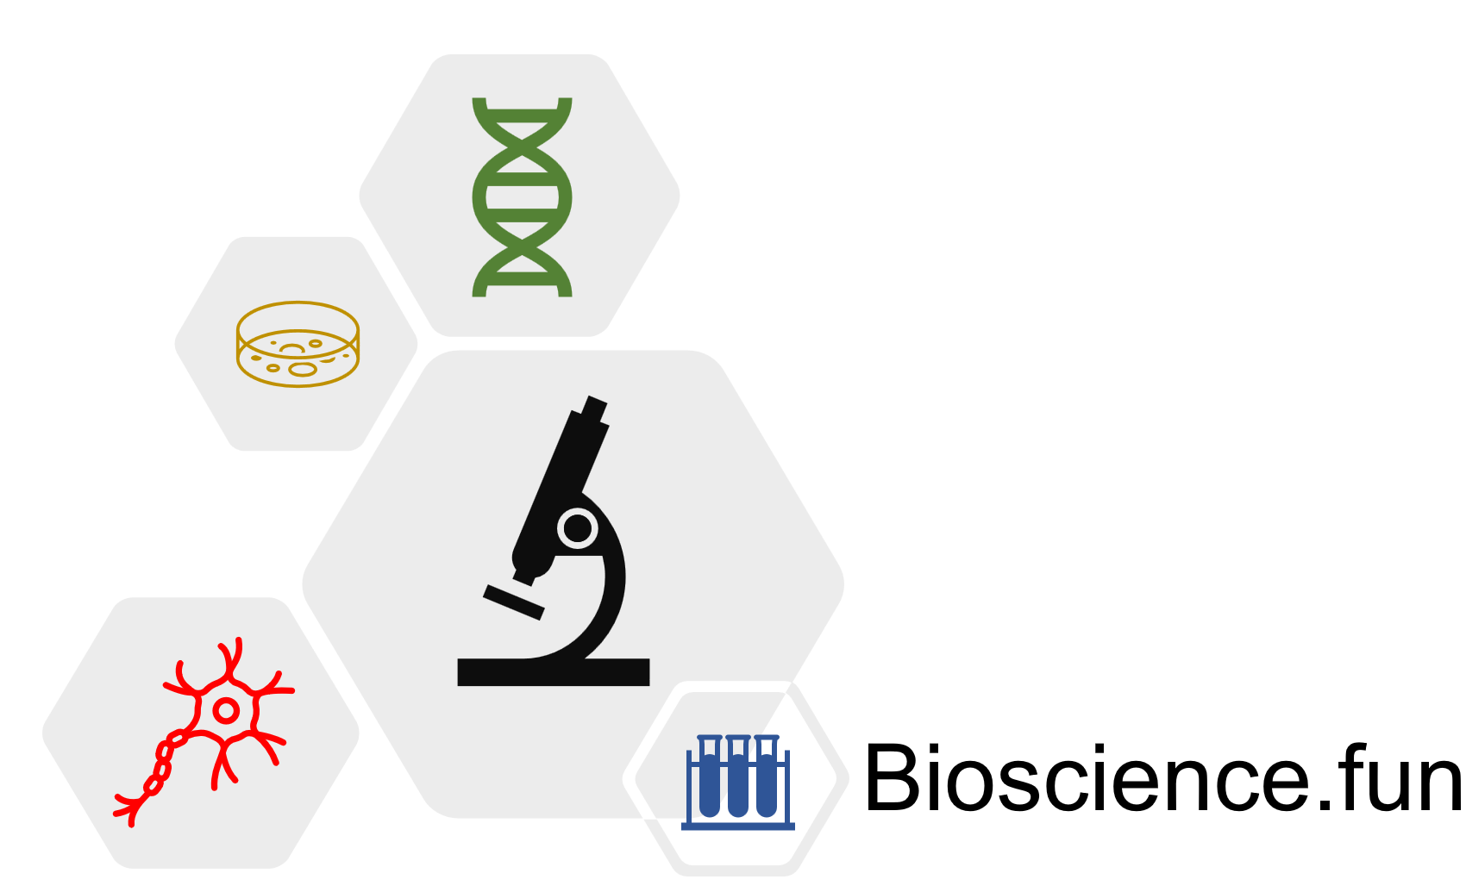
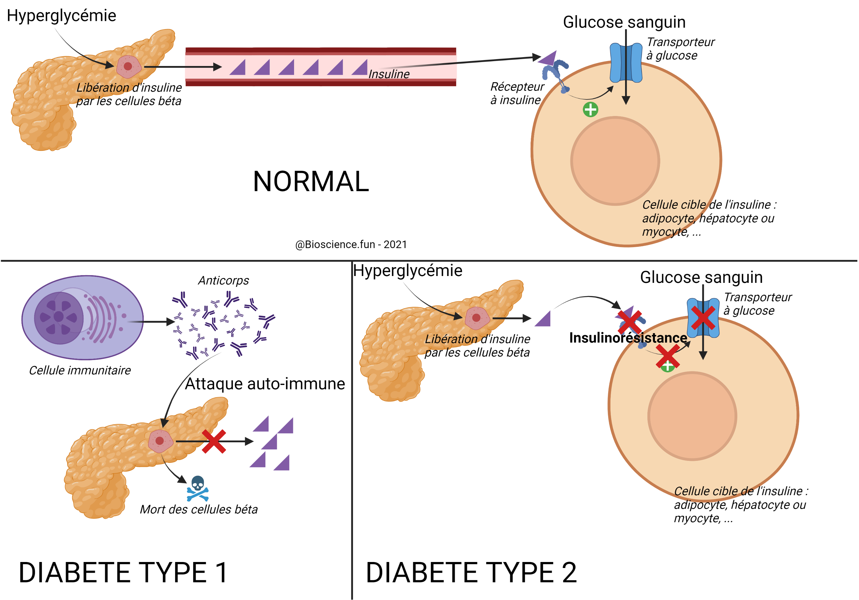
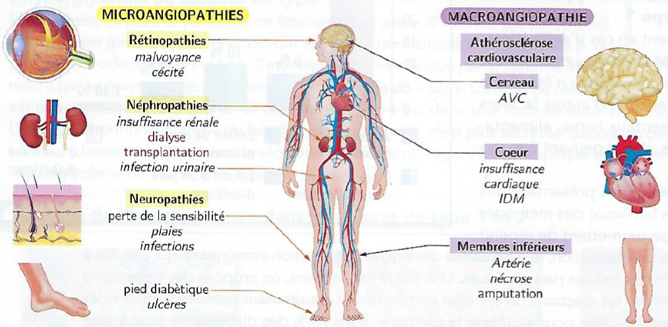
P06 – Chapitre04 – Les diabètes
Glycémie
Objectifs
Comparer les signes cliniques et paracliniques des diabètes
Expliquer l’origine des signes cliniques et paracliniques
Identifier les facteurs de risque et les approches de prévention
Citer les principales pathologies associées aux diabètes et les relier aux traitements
> 8,2 mmol/L
< 8,2 mmol/L
Glucose éliminé
par le rein
Glucose réabsorbé
par le rein = normal
 | Type 1 | Type 2
Corpulence | Maigre | Obésité
Polyurie = volume d’urine plus important que d’habitude | Oui | Variable
Polydipsie = soif intense liée à la polyurie | oui
Polyphagie = faim importante liée à l’absence d’absorption du glucose par les tissus | oui
Hyperglycémie chronique = maintien du glucose dans le sang par trouble insulinique | Oui
Glycosurie = présence de glucose dans les urines | Oui
Insulinémie après une HGPO | Hypo | Hyper
Tentative de dilution du glucose
sanguin par le liquide intracellulaire
Glycosurie
Vidange du cytoplasme des cellules
Hypervolémie
Diurèse
osmotique
Polyurie
Etiologie
des diabètes
Augmentation
des apports en eau
Polydipsie
Conséquences pathologiques des diabètes
 | Type 1 | Type 2
Etiologie | Disparition des cellules béta par processus auto-immun | Résistance des cellules-cibles de l’insuline au signal hormonal = absence d’action de l’insuline
Facteurs de risques | Maladies multifactorielles : terrain génétique favorable, déclenché par des facteurs environnementaux
 | Virus, alimentation | Obésité, sédentarité, régime hypercalorique, absence de rythme alimentaire
Prévention | Dépistage des anticorps anti-cellules béta | Prévention primaire : anticiper les risques d’insulinorésistance ; Prévention secondaire : dépistage des sujets à risque Prévention tertiaire : traitement des symptômes
Traitement | Insulinothérapie : injection d’insuline régulièrement | Conseils hygiéno-diététiques ; antidiabétiques

Slide 2
P06 – Chapitre04 – Les diabètes
Glycémie
Objectifs
Comparer les signes cliniques et paracliniques des diabètes
Expliquer l’origine des signes cliniques et paracliniques
Identifier les facteurs de risque et les approches de prévention
Citer les principales pathologies associées aux diabètes et les relier aux traitements
> 8,2 mmol/L
< 8,2 mmol/L
Glucose éliminé
par le rein
Glucose réabsorbé
par le rein = normal
 | Type 1 | Type 2
Corpulence
Polyurie =
Polydipsie = | oui
Polyphagie = | oui
Hyperglycémie chronique = maintien du glucose dans le sang par trouble insulinique
Glycosurie =
Insulinémie après une HGPO
Tentative de dilution du glucose
sanguin par le liquide intracellulaire
Vidange du cytoplasme des cellules
Hypervolémie
Etiologie
des diabètes
Augmentation
des apports en eau
Conséquences pathologiques des diabètes
 | Type 1 | Type 2
Etiologie | Disparition des cellules béta par processus auto-immun | Résistance des cellules-cibles de l’insuline au signal hormonal = absence d’action de l’insuline
Facteurs de risques | Maladies multifactorielles : terrain génétique favorable, déclenché par des facteurs environnementaux
 | Virus, alimentation | Obésité, sédentarité, régime hypercalorique, absence de rythme alimentaire
Prévention | Dépistage des anticorps anti-cellules béta | Prévention primaire : anticiper les risques d’insulinorésistance ; Prévention secondaire : dépistage des sujets à risque Prévention tertiaire : traitement des symptômes
Traitement | Insulinothérapie :

